Slide 1
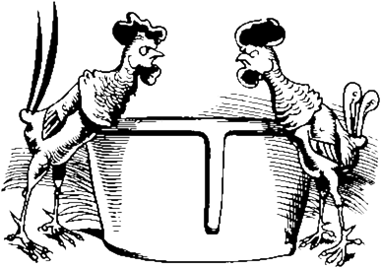
Die Königsdisziplin: Die Debatte

Slide 2
Regelgeleitetes Streitgespräch zwischen zwei Parteien (Pro und Contra)
Eine Seite schlägt eine Maßnahme vor und begründet warum sie notwendig und nützlich ist
Die Gegenseite versucht darzulegen, warum dies nicht der Fall ist
Dabei wechseln sich Redner der Pro- und Contraseite ab
Vertreten sollen die Standpunkte beider Parteien auch durch engagierte Zwischenfragen, Einwürfe und Anmerkungen

Slide 3
Aufbau
Eröffnungsredner (2 Personen)
Ergänzungsredner (2 Personen)
Schlussredner (1 Redner)

Slide 4
Ablauf
Eröffnungsredner Pro-Fraktion/Contra-Fraktion
Position beziehen
Was soll sein? Was genau soll geschehen?
Vorschlag
Zielsatz = Antwort auf die Streitfrage: Deshalb sind wir dafür/dagegen…
! Achtung der Eröffnungsredner der Contra-Fraktion sollte in seiner Eröffnungsrede Bezug nehmen auf die Argumente der Pro-Fraktion

Slide 5
Ablauf
2. Ergänzungsredner
Die Ergänzungsredner sollen die Standpunkte und Argumente weiter untermauern und die Gegenseite widerlegen
Bezugnahme auf die Eingangsredner der anderen Fraktion und die Argumente
Worüber sind wir uns einig? Worüber streiten wir? Was genau bewerten wir verschieden?

Slide 6
Ablauf
3. Freie Redner
Die freien Redner entscheiden sich frei für eine der beiden Seiten und machen ihre Wahl und machen ihre Wahl deutlich
Bezug auf die Argumente der beiden Parteien
Was hat mich überzeugt?
Danach versuchen die Parteien, für die sich die Freien Redner nicht entschieden haben, die Freien Redner noch einmal umzustimmen

Slide 7
Ablauf
4. Schlussredner
Keine neuen Argumente, sondern Ertrag aus der Debatte!
Flammendes Plädoyer(engagierte Befürwortung) für die eigene Seite
Forderungen der eigenen Fraktion deutlich machen
Die eingebrachten Argumente der Gegenseite entkräften

Slide 8
Soll Deutschland eine Obergrenze einführen?

Slide 9
Obergrenze
Was heißt das?
Eine Grenze die festlegen soll, wieviel Flüchtlinge nach Deutschland kommen dürfen

